Slide 1

Lập trình nén và giải nén dữ liệu tiếng Việt sử dụng mã hóa
Huffman
Nhóm: 10. Lớp: 19.16
Phan Đức Thịnh
Nguyễn Minh Quân

Slide 2




01
Tiêu đề 1:
Tổng quan đề tài
Tiêu đề 2:
Cơ sở lý thuyết
02
Tiêu đề 3:
Tổ chức cấu trúc dữ
Liệu và thuật toán
03
Tiêu đề 4:
Chương trình và kết quả
04
05
Tiêu đề 5:
Kết luận

Slide 3

Tổng quan đề tài
Thuật toán Huffman là một thuật toán mã hóa thông tin dùng để nén dữ liệu dựa trên việc tối ưu hóa việc mã hóa các ký tự
Huffman được sử dụng rộng rãi trong tất cả các định dạng nén chính mà bạn có thể gặp ví dụ như: GZIP, PKZIP (winzip, ...) và BZIP2, hoặc đến các định dạng hình ảnh như JPEG và PNG...

Slide 4
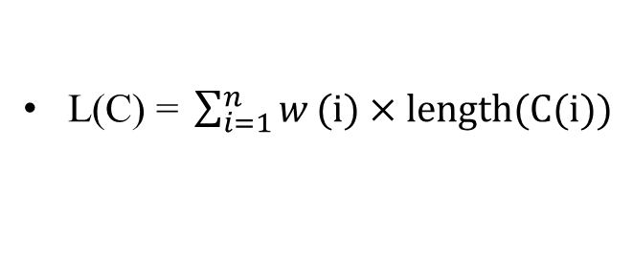
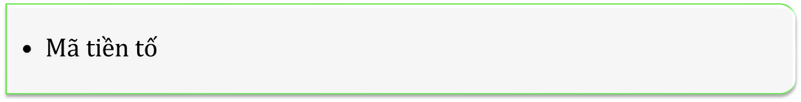
Cơ sở lý thuyết
Mã
tiền tố
$Mã tiền tố$
Dữ liệu
$\text{L}\text{(}\text{C}\text{) = }\sum_{i=1}^{n}{w}(i)×length(C(i))$
Hàng
Đợi
Hàng đợi ưu tiên

Slide 5
Cấu trúc dữ liệu
File
File
Struct
Struct
Containers
Containers
String
String

Slide 6
Thuật toán nén Huffman
B1: Duyệt file, thống kê tần suất xuất hiện của từng ký tự
B2: Xây dựng cây Huffman dựa vào bảng thống kê
B3: Sinh mã Huffman cho mỗi ký tự dựa vào cây Huffman
B4: Duyệt file, thay toàn bộ ký tự bằng mã Huffman tương ứng.
B5: Lưu lại cây Huffman (bảng mã) dùng cho việc giải nén. Xuất file đã nén.

Slide 7
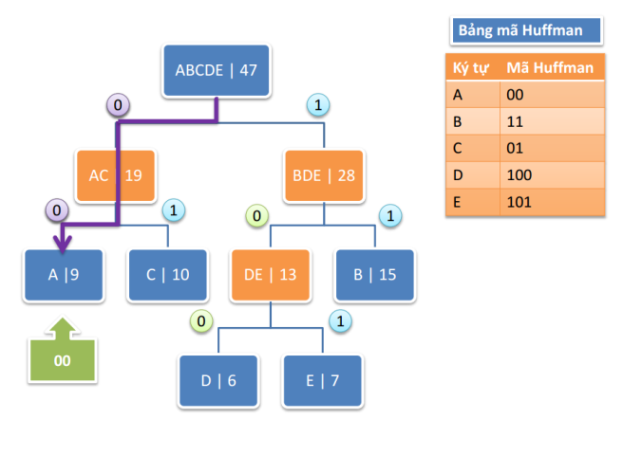

Slide 8
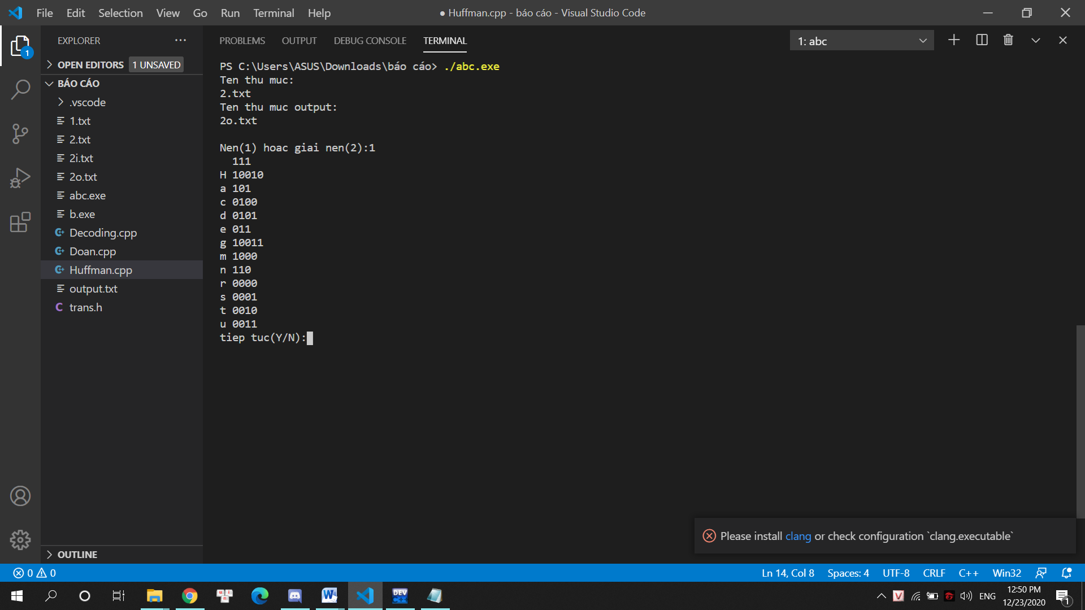
Kết quả

Slide 9
Thuật toán giải nén Huffman
B1: Duyệt file, đọc ký tự và mã của ký tự trong bảng mã(code table)
B2: Tái xây dựng cây Huffman dựa vào mã (di chuyển trên cây và gắn ký tự nếu là lá)
B3: Duyệt file và đọc từng bit của chuỗi nén
B4: Từ bit đọc được di chuyển trên cây Huffman(0 thì sang nhánh trái,1 thì sang nhánh phải)
B5: Nếu không di chuyển tiếp được(đã đến lá) thì gán ký tự của lá vào dữ liệu giải nén, nếu dãy nhị phân vẫn còn tiếp tục bước 3, nếu không còn thì kết thúc chương trình.

Slide 10
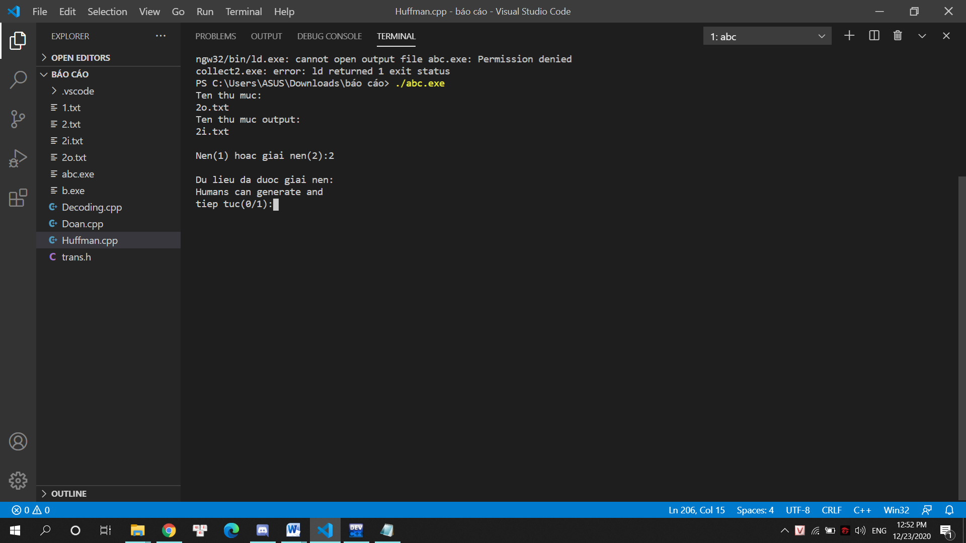
Kết quả

Slide 11
Chương trình dùng để nén
Mục tiêu:
Có thể nén file thành file binary để tính toán dung lượng
Xử lý được file có dữ liệu lớn hơn
Dễ quản lý dễ sử dụng

Slide 12
Chương trình dùng để nén
Thay đổi so với demo:
Chia thành class với các phương thức là các bước
Xử lý từng bit trên file mà không cần phải lưu dữ liệu vào chuỗi
Xử lý dữ liệu thành các chuỗi nhị phân và lưu theo file binary
Xử lý trên từng kí tự theo kiểu dữ liệu char

Slide 13
Chương trình dùng để nén
Ưu điểm so với chương trình demo
Nén file với dung lượng lớn (hơn 1000000 ký tự)
Lưu file theo cấu trúc binary nên dễ dàng so sánh dữ liệu hơn
Tốc độ xử lý nhanh và xử lý liên tục được
Tốn ít dung lượng hơn để xử lý
Nhược điểm và cách khắc phục
Không thể xử lý tiếng việt
Dựa vào file gốc để tạo file dịch thuật
Số ký tự có thể nhận dạng chỉ thuộc bảng mã ASCII cơ bản
Chuyển đổi kiểu dữ liệu xử lý thành wchar_t

Slide 14

Kết luận
Trong tương lai sẽ tiếp tục phát triển chương trình có thể nén và giải nén một văn bản dài hơn, bổ sung việc giải nén tiếng việt.
Tiếp tục sửa lỗi và hoàn thiện chương trình với thời gian ngắn hơn và hiệu quả hơn.
Nhìn chung chương đã thực hiện được đầy đủ được các yêu cầu của đề tài tuy nhiên vẫn tồn tại một
số lỗi và vẫn chưa thực hiện được ngoài các yêu cầu đề tài như vẫn chưa giải nén được về tiếng việt
một cách hoàn thiện.

Slide 15


